Slide 1
Physical AI Isaac 실습
KANT
Isaac Sim · Lab 실습
Windows와 Ubuntu 실행 코드
Isaac Sim 6.1 / Isaac Lab 3.0 EA · 8 GB 소형 실습
2026.10.19 · KANT
001
Notes:
Isaac Sim · Lab 실습

Slide 2
Physical AI Isaac 실습
KANT
실습과 결과 파일
실습 | 실행할 것 | 확인할 결과
물리 | 질량이 다른 두 상자 낙하 | USD 장면, 높이 CSV
카메라 | seed가 다른 장면 촬영 | RGB, 깊이 NPY, 메타데이터
보상 | 거리·시간·충돌에 따른 점수 계산 | 계산표, 보상 설계 답안
강화학습 | Cartpole 무작위 행동·PPO·재생 | 학습 로그, 체크포인트, 관찰표
설치와 첫 실행을 준비한 뒤 실습을 순서대로 진행한다.
002
Notes:
실습과 결과 파일

Slide 3
Physical AI Isaac 실습
KANT
실습 PC와 버전
항목 | Windows | Ubuntu
운영체제 | Windows 11 x64 / Python 3.12 | Ubuntu 24.04 x86_64 / Python 3.12
터미널 | PowerShell | Bash
Sim / Lab | Sim 6.1.0.0 / Lab v3.0.0-EA | Sim 6.1.0.0 / Lab v3.0.0-EA
공식 최소 예시 | RAM 32 GB / VRAM 16 GB | RAM 32 GB / VRAM 16 GB
시험 드라이버 | 595.97 | 595.58.03
8 GB는 공식 최소 16 GB 미만이다. 아래 소형 설정도 실행을 보장하지 않으며 PC별 확인이 필요하다.
003
Notes:
실습 PC와 버전
RTX PC에서 진행한다. Jetson과 Raspberry Pi용 실습이 아니다. 공식 최소 표는 시작 기준이며 학습 규모에 따라 메모리가 추가로 필요하다.
https://docs.isaacsim.omniverse.nvidia.com/6.1.0/installation/requirements.html

Slide 4
Physical AI Isaac 실습
KANT
8 GB 실습 설정과 VM 제한
항목 | 실습 설정 | 확인 사항
Sim 화면 | 640 × 360 / AA 끄기 | 빈 장면부터 시작
카메라 | 320 × 240 / 카메라 1개 | RGB·깊이 파일 확인
Cartpole | 환경 1개 / 작은 과제 | 안정 실행 후 환경 수 증가
Ubuntu VirtualBox | 패키지 설치·CPU 보상 예제 | VMSVGA는 NVIDIA RTX가 아님
Ubuntu GPU 실행 | NVIDIA GPU를 직접 쓰는 환경 | 네이티브 설치 또는 적합한 GPU VM
headless도 Isaac Sim의 NVIDIA GPU 요구를 없애지 않는다. VM 설치 완료와 Sim 실행 성공을 구분한다.
004
Notes:
8 GB 실습 설정과 VM 제한
8 GB 실습 설정은 메모리 부담을 줄이기 위한 설정이며 공식 지원 사양을 변경하지 않는다. VirtualBox의 3D 가속으로 RTX·CUDA가 제공되는 것은 아니다.
https://docs.isaacsim.omniverse.nvidia.com/6.1.0/installation/requirements.html

Slide 5
Physical AI Isaac 실습
KANT
실습 ZIP과 작업 폴더
Windows 11 · PowerShell
Ubuntu 24.04 · Bash
Set-Location C:\isaac-course\windows_lab
Get-ChildItem
Get-ChildItem .\examples
cd "$HOME/pa-course/windows_lab"
ls
ls examples
examples 폴더와 README.md가 현재 폴더에 보이면 준비 완료
ZIP 안의 windows_lab 폴더를 왼쪽·오른쪽 경로에 각각 놓는다.
005
Notes:
실습 ZIP과 작업 폴더
Windows는 C:\isaac-course 아래, Ubuntu는 ~/pa-course 아래에 ZIP을 풀어 windows_lab 폴더를 둔다. 이 자료는 터미널에서 독립 Python 프로그램을 실행한다. Isaac Sim Script Editor에 붙여 넣지 않는다.
Windows PowerShell
Set-Location C:\isaac-course\windows_lab
Get-ChildItem
Get-ChildItem .\examples
Ubuntu Bash
cd "$HOME/pa-course/windows_lab"
ls
ls examples
examples 폴더와 README.md가 현재 폴더에 보이면 준비 완료
ZIP 안의 windows_lab 폴더를 왼쪽·오른쪽 경로에 각각 놓는다.

Slide 6
Physical AI Isaac 실습
KANT
기본 도구 준비
Windows 11 · PowerShell
Ubuntu 24.04 · Bash
# Python 3.12 x64와 Git을 먼저 설치
# 긴 경로 설정은 관리자 PowerShell
$key = 'HKLM:\SYSTEM\CurrentControlSet'
$key += '\Control\FileSystem'
New-ItemProperty -Path $key `
-Name LongPathsEnabled -Value 1 `
-PropertyType DWORD -Force
sudo apt update
sudo apt install -y \
git curl build-essential cmake \
python3.12-venv python3-pip
Windows는 새 일반 PowerShell을 연다. Ubuntu는 설치가 정상 종료되어야 한다.
Windows Python·Git 공식 설치 링크는 발표자 노트와 실행 안내에 있다.
006
Notes:
기본 도구 준비
Windows PowerShell
# Python 3.12 x64와 Git을 먼저 설치
# 긴 경로 설정은 관리자 PowerShell
$key = 'HKLM:\SYSTEM\CurrentControlSet'
$key += '\Control\FileSystem'
New-ItemProperty -Path $key `
-Name LongPathsEnabled -Value 1 `
-PropertyType DWORD -Force
Ubuntu Bash
sudo apt update
sudo apt install -y \
git curl build-essential cmake \
python3.12-venv python3-pip
Windows는 새 일반 PowerShell을 연다. Ubuntu는 설치가 정상 종료되어야 한다.
Windows Python·Git 공식 설치 링크는 발표자 노트와 실행 안내에 있다.
https://www.python.org/downloads/windows/
https://git-scm.com/install/windows
https://isaac-sim.github.io/IsaacLab/v3.0.0-EA/source/setup/installation/index.html

Slide 7
Physical AI Isaac 실습
KANT
GPU와 Python 확인
Windows 11 · PowerShell
Ubuntu 24.04 · Bash
nvidia-smi
py -3.12 --version
git --version
nvidia-smi
python3.12 --version
git --version
free -h
df -h "$HOME"
GPU 이름·VRAM·드라이버와 Python 3.12가 표시되는지 확인
nvidia-smi의 CUDA 표시는 드라이버가 지원하는 수준이다.
007
Notes:
GPU와 Python 확인
Windows PowerShell
nvidia-smi
py -3.12 --version
git --version
Ubuntu Bash
nvidia-smi
python3.12 --version
git --version
free -h
df -h "$HOME"
GPU 이름·VRAM·드라이버와 Python 3.12가 표시되는지 확인
nvidia-smi의 CUDA 표시는 드라이버가 지원하는 수준이다.
https://docs.isaacsim.omniverse.nvidia.com/6.1.0/installation/requirements.html

Slide 8
Physical AI Isaac 실습
KANT
uv 설치
Windows 11 · PowerShell
Ubuntu 24.04 · Bash
$url = 'https://astral.sh/uv/install.ps1'
irm $url | iex
$env:Path = "$env:USERPROFILE" + `
"\.local\bin;" + $env:Path
uv --version
curl -LsSf \
https://astral.sh/uv/install.sh | sh
export PATH="$HOME/.local/bin:$PATH"
uv --version
uv 버전이 출력되면 Lab 설치 도구 준비 완료
명령을 찾지 못하면 새 터미널을 열고 다시 확인한다.
008
Notes:
uv 설치
Windows PowerShell
$url = 'https://astral.sh/uv/install.ps1'
irm $url | iex
$env:Path = "$env:USERPROFILE" + `
"\.local\bin;" + $env:Path
uv --version
Ubuntu Bash
curl -LsSf \
https://astral.sh/uv/install.sh | sh
export PATH="$HOME/.local/bin:$PATH"
uv --version
uv 버전이 출력되면 Lab 설치 도구 준비 완료
명령을 찾지 못하면 새 터미널을 열고 다시 확인한다.
https://docs.astral.sh/uv/getting-started/installation/

Slide 9
Physical AI Isaac 실습
KANT
Isaac Sim 전용 Python 환경
Windows 11 · PowerShell
Ubuntu 24.04 · Bash
$venv = 'C:\isaac-course\simenv'
if (Test-Path $venv) {
throw '기존 폴더를 먼저 확인하세요.'
}
py -3.12 -m venv $venv
$py = "$venv\Scripts\python.exe"
& $py -m pip install --upgrade pip
VENV="$HOME/pa-course/.venv-isaacsim"
test ! -e "$VENV" || exit 1
python3.12 -m venv "$VENV"
PY="$VENV/bin/python"
"$PY" -m pip install --upgrade pip
이후 Sim 명령은 Windows의 $py, Ubuntu의 $PY를 사용
이미 설치한 6.1 환경이 있으면 새로 만들지 않고 다음 장의 경로 변수만 설정한다.
009
Notes:
Isaac Sim 전용 Python 환경
기존 환경은 덮어쓰지 않는다. 새 터미널에서는 다음 장의 $py 또는 PY 설정을 다시 실행한다. Lab은 이후 별도의 .venv를 만든다.
Windows PowerShell
$venv = 'C:\isaac-course\simenv'
if (Test-Path $venv) {
throw '기존 폴더를 먼저 확인하세요.'
}
py -3.12 -m venv $venv
$py = "$venv\Scripts\python.exe"
& $py -m pip install --upgrade pip
Ubuntu Bash
VENV="$HOME/pa-course/.venv-isaacsim"
test ! -e "$VENV" || exit 1
python3.12 -m venv "$VENV"
PY="$VENV/bin/python"
"$PY" -m pip install --upgrade pip
이후 Sim 명령은 Windows의 $py, Ubuntu의 $PY를 사용
이미 설치한 6.1 환경이 있으면 새로 만들지 않고 다음 장의 경로 변수만 설정한다.
https://docs.isaacsim.omniverse.nvidia.com/6.1.0/installation/install_python.html

Slide 10
Physical AI Isaac 실습
KANT
Isaac Sim 6.1 패키지 설치
Windows 11 · PowerShell
Ubuntu 24.04 · Bash
$py = 'C:\isaac-course\simenv' + `
'\Scripts\python.exe'
$base = 'https://download.pytorch.org'
& $py -m pip install torch==2.11.0 `
--index-url "$base/whl/cu130"
& $py -m pip install `
'isaacsim[all,extscache]==6.1.0.0' `
--extra-index-url https://pypi.nvidia.com
& $py -m pip check
VENV="$HOME/pa-course/.venv-isaacsim"
PY="$VENV/bin/python"
BASE='https://download.pytorch.org'
"$PY" -m pip install torch==2.11.0 \
--index-url "$BASE/whl/cu130"
"$PY" -m pip install \
'isaacsim[all,extscache]==6.1.0.0' \
--extra-index-url https://pypi.nvidia.com
"$PY" -m pip check
pip check에서 의존성 오류가 없는지 확인한 뒤 다음 단계로 이동
각 명령이 성공한 뒤 다음 명령을 실행한다. CUDA 13을 지원하는 드라이버가 필요하다.
010
Notes:
Isaac Sim 6.1 패키지 설치
Windows PowerShell
$py = 'C:\isaac-course\simenv' + `
'\Scripts\python.exe'
$base = 'https://download.pytorch.org'
& $py -m pip install torch==2.11.0 `
--index-url "$base/whl/cu130"
& $py -m pip install `
'isaacsim[all,extscache]==6.1.0.0' `
--extra-index-url https://pypi.nvidia.com
& $py -m pip check
Ubuntu Bash
VENV="$HOME/pa-course/.venv-isaacsim"
PY="$VENV/bin/python"
BASE='https://download.pytorch.org'
"$PY" -m pip install torch==2.11.0 \
--index-url "$BASE/whl/cu130"
"$PY" -m pip install \
'isaacsim[all,extscache]==6.1.0.0' \
--extra-index-url https://pypi.nvidia.com
"$PY" -m pip check
pip check에서 의존성 오류가 없는지 확인한 뒤 다음 단계로 이동
각 명령이 성공한 뒤 다음 명령을 실행한다. CUDA 13을 지원하는 드라이버가 필요하다.
https://docs.isaacsim.omniverse.nvidia.com/6.1.0/installation/install_python.html

Slide 11
Physical AI Isaac 실습
KANT
호환성 검사와 첫 실행
Windows 11 · PowerShell
Ubuntu 24.04 · Bash
$sim = 'C:\isaac-course\simenv' + `
'\Scripts\isaacsim.exe'
& $sim isaacsim.exp.compatibility_check
# 검사 창을 닫은 뒤 실행
& $sim
VENV="$HOME/pa-course/.venv-isaacsim"
SIM="$VENV/bin/isaacsim"
"$SIM" isaacsim.exp.compatibility_check
# 검사 창을 닫은 뒤 실행
"$SIM"
호환성 검사와 기본 화면을 확인한 뒤 Sim을 종료
첫 실행은 약관 확인·확장 다운로드·셰이더 준비가 필요하다.
011
Notes:
호환성 검사와 첫 실행
Windows PowerShell
$sim = 'C:\isaac-course\simenv' + `
'\Scripts\isaacsim.exe'
& $sim isaacsim.exp.compatibility_check
# 검사 창을 닫은 뒤 실행
& $sim
Ubuntu Bash
VENV="$HOME/pa-course/.venv-isaacsim"
SIM="$VENV/bin/isaacsim"
"$SIM" isaacsim.exp.compatibility_check
# 검사 창을 닫은 뒤 실행
"$SIM"
호환성 검사와 기본 화면을 확인한 뒤 Sim을 종료
첫 실행은 약관 확인·확장 다운로드·셰이더 준비가 필요하다.
https://docs.isaacsim.omniverse.nvidia.com/6.1.0/installation/install_python.html

Slide 12
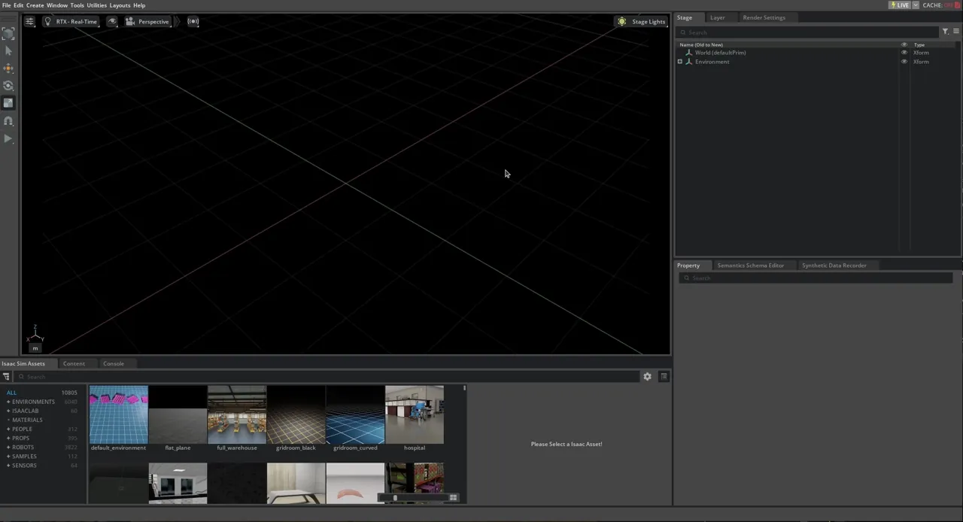
Physical AI Isaac 실습
KANT
실습 1 · 상자 낙하
입력 조건
중심 높이 2 m
질량 1 kg과 10 kg
관찰
무거운 상자가 먼저 닿는가?
마지막 중심 높이는 얼마인가?
저장
시작 장면 USD
물리 시각별 높이 CSV
공식 UI 참고 화면. 다음 코드의 실제 실행 결과는 직접 확인한다.
012
Notes:
실습 1 · 상자 낙하
https://docs.isaacsim.omniverse.nvidia.com/6.1.0/core_api_tutorials/tutorial_core_hello_world.html
공식 참고 이미지: https://docs.isaacsim.omniverse.nvidia.com/6.2.0/index.html
원본: https://docs.isaacsim.omniverse.nvidia.com/6.2.0/_images/isim_4.5_base_tut_gui_add_cube.webp

Slide 13
Physical AI Isaac 실습
KANT
상자 낙하 실행
Windows 11 · PowerShell
Ubuntu 24.04 · Bash
Set-Location C:\isaac-course\windows_lab
$py = 'C:\isaac-course\simenv' + `
'\Scripts\python.exe'
& $py .\examples\01_drop_cubes.py
cd "$HOME/pa-course/windows_lab"
VENV="$HOME/pa-course/.venv-isaacsim"
PY="$VENV/bin/python"
"$PY" examples/01_drop_cubes.py
두 상자가 떨어지고 outputs에 01_drop_실행시각 폴더가 생성
다른 Sim 창을 닫고 실행한다. 기본 600회 앱 업데이트 후 종료한다.
013
Notes:
상자 낙하 실행
실행 파일은 양쪽 OS에서 같은 Python 코드다. Windows &는 변수에 들어 있는 실행 파일을 호출한다. Ubuntu는 경로 변수를 큰따옴표로 감싼다.
Windows PowerShell
Set-Location C:\isaac-course\windows_lab
$py = 'C:\isaac-course\simenv' + `
'\Scripts\python.exe'
& $py .\examples\01_drop_cubes.py
Ubuntu Bash
cd "$HOME/pa-course/windows_lab"
VENV="$HOME/pa-course/.venv-isaacsim"
PY="$VENV/bin/python"
"$PY" examples/01_drop_cubes.py
두 상자가 떨어지고 outputs에 01_drop_실행시각 폴더가 생성
다른 Sim 창을 닫고 실행한다. 기본 600회 앱 업데이트 후 종료한다.

Slide 14
Physical AI Isaac 실습
KANT
높이와 중력 바꾸기
Windows 11 · PowerShell
Ubuntu 24.04 · Bash
# 하나씩 실행하고 종료를 기다린다.
& $py .\examples\01_drop_cubes.py `
--height 4
& $py .\examples\01_drop_cubes.py `
--gravity 1.62
# 하나씩 실행하고 종료를 기다린다.
"$PY" examples/01_drop_cubes.py \
--height 4
"$PY" examples/01_drop_cubes.py \
--gravity 1.62
기본 조건·높이 4 m·중력 1.62의 접촉 시각을 각각 기록
이전 장의 $py / $PY와 작업 폴더 설정을 유지한다.
014
Notes:
높이와 중력 바꾸기
공기 저항이 없는 모델에서 상자 변 길이는 0.5 m이다. 바닥 접촉까지 거리 h-0.25를 사용하면 t=sqrt(2*(h-0.25)/g)이다. 높이 2 m, g=9.81이면 약 0.597초. 4 m면 약 0.874초. 2 m, g=1.62면 약 1.470초. 이는 해석값이며 GPU 시뮬레이션 측정값이 아니다.
Windows PowerShell
# 하나씩 실행하고 종료를 기다린다.
& $py .\examples\01_drop_cubes.py `
--height 4
& $py .\examples\01_drop_cubes.py `
--gravity 1.62
Ubuntu Bash
# 하나씩 실행하고 종료를 기다린다.
"$PY" examples/01_drop_cubes.py \
--height 4
"$PY" examples/01_drop_cubes.py \
--gravity 1.62
기본 조건·높이 4 m·중력 1.62의 접촉 시각을 각각 기록
이전 장의 $py / $PY와 작업 폴더 설정을 유지한다.

Slide 15
Physical AI Isaac 실습
KANT
높이 CSV와 시작 장면 확인
Windows 11 · PowerShell
Ubuntu 24.04 · Bash
explorer .\outputs
xdg-open ./outputs
질문: 상자가 바닥에 있어도 중심 z가 0이 아닌 이유는?
01_drop 폴더의 heights.csv와 initial_scene.usda를 확인
CSV에서 z ≤ 0.27 m인 첫 행을 접촉의 근사 시각으로 비교한다.
015
Notes:
높이 CSV와 시작 장면 확인
CSV 열은 simulation_seconds, mass_1kg_z_m, mass_10kg_z_m이다. 마지막 중심 z는 기본 조건에서 약 0.25 m가 예상된다. 창을 일찍 닫으면 낙하가 끝나지 않을 수 있다. 수치 적분·충돌 오프셋으로 해석값과 차이가 난다. Ubuntu xdg-open은 데스크톱 세션에서 사용한다.
Windows PowerShell
explorer .\outputs
Ubuntu Bash
xdg-open ./outputs
01_drop 폴더의 heights.csv와 initial_scene.usda를 확인
CSV에서 z ≤ 0.27 m인 첫 행을 접촉의 근사 시각으로 비교한다.

Slide 16
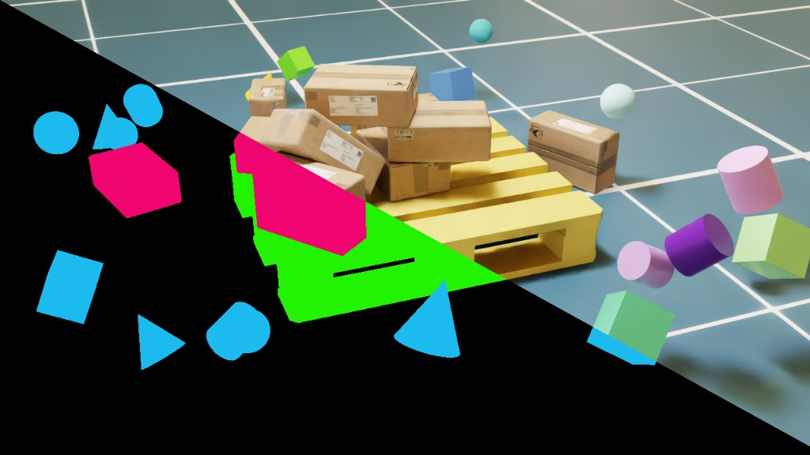
Physical AI Isaac 실습
KANT
실습 2 · 카메라와 합성 데이터
입력 조건
seed에 따라 색·위치 변경
해상도 320 × 240
데이터
RGB 영상과 깊이 배열
장면 정보를 함께 기록
관찰
seed를 바꿔 비교
카메라 시점도 바꿔보기
공식 데이터 생성 참고 화면. 이번 예제는 상자 장면을 촬영한다.
016
Notes:
실습 2 · 카메라와 합성 데이터
https://docs.isaacsim.omniverse.nvidia.com/6.1.0/sensors/isaacsim_sensors_camera.html
공식 참고 이미지: https://docs.isaacsim.omniverse.nvidia.com/6.2.0/index.html
원본: https://docs.isaacsim.omniverse.nvidia.com/6.2.0/_images/isim_6.0_replicator_tut_external_workflow.jpg

Slide 17
Physical AI Isaac 실습
KANT
카메라 촬영 두 번 실행
Windows 11 · PowerShell
Ubuntu 24.04 · Bash
& $py .\examples\02_camera_capture.py `
--seed 7
& $py .\examples\02_camera_capture.py `
--seed 42
explorer .\outputs
"$PY" examples/02_camera_capture.py \
--seed 7
"$PY" examples/02_camera_capture.py \
--seed 42
xdg-open ./outputs
02_camera 폴더 두 개의 RGB에서 상자 위치와 색을 비교
두 실행을 순서대로 진행한다. 카메라 실습에도 RTX GPU가 필요하다.
017
Notes:
카메라 촬영 두 번 실행
Windows PowerShell
& $py .\examples\02_camera_capture.py `
--seed 7
& $py .\examples\02_camera_capture.py `
--seed 42
explorer .\outputs
Ubuntu Bash
"$PY" examples/02_camera_capture.py \
--seed 7
"$PY" examples/02_camera_capture.py \
--seed 42
xdg-open ./outputs
02_camera 폴더 두 개의 RGB에서 상자 위치와 색을 비교
두 실행을 순서대로 진행한다. 카메라 실습에도 RTX GPU가 필요하다.

Slide 18
Physical AI Isaac 실습
KANT
카메라 출력 파일
파일 | 내용 | 확인할 것
rgb.png | 렌더링한 색 영상 | 상자·바닥이 보이는가
depth_m.npy | 깊이 원본 배열 | 단위 m, 이미지 평면까지 거리
depth_preview.png | 0~5 m 보기용 영상 | 실제 거리 분석에는 NPY 사용
scene_metadata.json | seed·색·위치·해상도 | 영상과 같은 실행 폴더인가
scene.usda | 카메라를 포함한 장면 | 시점을 바꿔 다시 확인
320 × 240과 깊이 단위를 기록한다. 이 실습은 데이터를 생성하며 VLM 모델은 실행하지 않는다.
018
Notes:
카메라 출력 파일
카메라 시점 실습: examples/02_camera_capture.py의 point_camera eye (3.5, -5.0, 3.5)를 수정한 뒤 같은 seed로 실행한다. 저장된 원본을 보존하고 변경값을 기록한다.
https://docs.isaacsim.omniverse.nvidia.com/6.1.0/sensors/isaacsim_sensors_camera.html

Slide 19
Physical AI Isaac 실습
KANT
실습 3 · 보상 계산
Windows 11 · PowerShell
Ubuntu 24.04 · Bash
Set-Location C:\isaac-course\windows_lab
py -3.12 .\examples\03_reward_design.py
Get-Content .\outputs\reward_examples.csv
cd "$HOME/pa-course/windows_lab"
python3.12 examples/03_reward_design.py
cat outputs/reward_examples.csv
Self-check passed와 사례별 보상 표가 출력
이 예제는 Python만 사용한다. GPU·Sim 설치 없이도 실행할 수 있다.
019
Notes:
실습 3 · 보상 계산
보상 계산 연습이며 정책을 학습하지 않는다. outputs/reward_examples.csv는 이 계산표를 재실행할 때 갱신한다.
Windows PowerShell
Set-Location C:\isaac-course\windows_lab
py -3.12 .\examples\03_reward_design.py
Get-Content .\outputs\reward_examples.csv
Ubuntu Bash
cd "$HOME/pa-course/windows_lab"
python3.12 examples/03_reward_design.py
cat outputs/reward_examples.csv
Self-check passed와 사례별 보상 표가 출력
이 예제는 Python만 사용한다. GPU·Sim 설치 없이도 실행할 수 있다.

Slide 20
Physical AI Isaac 실습
KANT
보상 값과 편법 행동
상황 | 보상 | 생각할 문제
0.1초 동안 0.2 m 접근 | 0.399 | 계산식에서 거리 항은 얼마인가
0.1초 동안 0.2 m 후퇴 | −0.401 | 왕복하면 점수가 남는가
0.1초 동안 정지 | −0.001 | 시간 비용이 없다면 어떤가
0.2 m 접근하며 도착 | 10.399 | 도착 보상을 계속 주면 어떤가
0.2 m 접근하며 충돌 | −19.601 | 충돌 벌점이 너무 작다면?
보상 = 2 × (이전 거리 − 현재 거리) − 0.01 × dt + 도착 또는 충돌 항
020
Notes:
보상 값과 편법 행동
실제 환경은 도착·충돌 이후 종료 또는 일회성 보상 처리가 필요하다. 이 함수는 종료를 처리하지 않는다. 동일 시간의 왕복은 거리 보상이 상쇄되고 시간 비용 -0.002가 남는다. 도착과 충돌이 동시에 있으면 충돌 벌점을 우선한다.

Slide 21
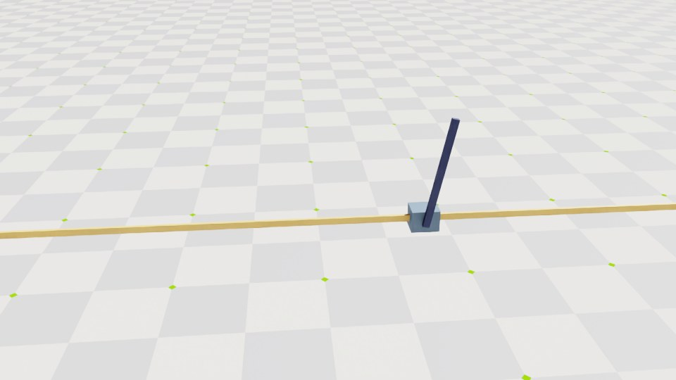
Physical AI Isaac 실습
KANT
실습 4 · Cartpole 정책 학습
관측과 행동
수레·막대의 위치와 속도
수레에 가하는 힘
학습
RSL-RL의 PPO
환경 1개부터 실행
비교
무작위 행동
학습한 정책 재생
공식 과제 참고 화면. 수업의 실행 화면은 설치한 EA 버전에서 확인한다.
021
Notes:
실습 4 · Cartpole 정책 학습
Lab v3.0.0-EA는 Early Access다. 이 수업은 Isaac-Cartpole, isaacsim_physx, kit을 선택한다. main이나 develop으로 바꾸지 않는다.
https://isaac-sim.github.io/IsaacLab/v3.0.0-EA/source/setup/quickstart.html
공식 참고 이미지: undefined
원본: https://raw.githubusercontent.com/isaac-sim/IsaacLab/0c114a24a3b9e854d299d3527ada507139fc4e40/docs/source/_static/environment-previews/cartpole.jpg

Slide 22
Physical AI Isaac 실습
KANT
Isaac Lab 고정 버전 받기
Windows 11 · PowerShell
Ubuntu 24.04 · Bash
Set-Location C:\isaac-course
$repo = 'https://github.com/isaac-sim/'
$repo += 'IsaacLab.git'
git clone --depth 1 `
--branch v3.0.0-EA `
$repo IsaacLab-6.1
Set-Location .\IsaacLab-6.1
git rev-parse HEAD
cd "$HOME/pa-course"
REPO='https://github.com/isaac-sim/'
REPO+="IsaacLab.git"
git clone --depth 1 \
--branch v3.0.0-EA \
"$REPO" IsaacLab-6.1
cd IsaacLab-6.1
git rev-parse HEAD
v3.0.0-EA 저장소를 별도 폴더에 받는다.
폴더가 이미 있거나 clone이 실패하면 멈추고 기존 버전부터 확인한다.
022
Notes:
Isaac Lab 고정 버전 받기
Windows PowerShell
Set-Location C:\isaac-course
$repo = 'https://github.com/isaac-sim/'
$repo += 'IsaacLab.git'
git clone --depth 1 `
--branch v3.0.0-EA `
$repo IsaacLab-6.1
Set-Location .\IsaacLab-6.1
git rev-parse HEAD
Ubuntu Bash
cd "$HOME/pa-course"
REPO='https://github.com/isaac-sim/'
REPO+="IsaacLab.git"
git clone --depth 1 \
--branch v3.0.0-EA \
"$REPO" IsaacLab-6.1
cd IsaacLab-6.1
git rev-parse HEAD
v3.0.0-EA 저장소를 별도 폴더에 받는다.
폴더가 이미 있거나 clone이 실패하면 멈추고 기존 버전부터 확인한다.
https://isaac-sim.github.io/IsaacLab/v3.0.0-EA/source/setup/installation/index.html

Slide 23
Physical AI Isaac 실습
KANT
커밋 확인과 Lab 환경 설치
Windows 11 · PowerShell
Ubuntu 24.04 · Bash
$pin = 'ae37b028ea415c91ea2b'
$pin += 'c32609efcd759ed2b974'
if ((git rev-parse HEAD) -ne $pin) {
throw '수업 기준 커밋과 다릅니다.'
}
uv sync --frozen --extra isaacsim
PIN='ae37b028ea415c91ea2b'
PIN+='c32609efcd759ed2b974'
test "$(git rev-parse HEAD)" = "$PIN" \
|| exit 1
uv sync --frozen --extra isaacsim
커밋 일치 후 uv sync가 오류 없이 종료되어야 한다.
Lab 폴더의 .venv에 Sim 6.1을 별도로 설치한다. uv.lock을 갱신하지 않는다.
023
Notes:
커밋 확인과 Lab 환경 설치
Windows PowerShell
$pin = 'ae37b028ea415c91ea2b'
$pin += 'c32609efcd759ed2b974'
if ((git rev-parse HEAD) -ne $pin) {
throw '수업 기준 커밋과 다릅니다.'
}
uv sync --frozen --extra isaacsim
Ubuntu Bash
PIN='ae37b028ea415c91ea2b'
PIN+='c32609efcd759ed2b974'
test "$(git rev-parse HEAD)" = "$PIN" \
|| exit 1
uv sync --frozen --extra isaacsim
커밋 일치 후 uv sync가 오류 없이 종료되어야 한다.
Lab 폴더의 .venv에 Sim 6.1을 별도로 설치한다. uv.lock을 갱신하지 않는다.
https://github.com/isaac-sim/IsaacLab/blob/ae37b028ea415c91ea2bc32609efcd759ed2b974/pyproject.toml

Slide 24
Physical AI Isaac 실습
KANT
Lab의 Sim 버전과 과제 확인
Windows 11 · PowerShell
Ubuntu 24.04 · Bash
Set-Location C:\isaac-course\IsaacLab-6.1
$check = 'from importlib.metadata '
$check += 'import version; '
$check += "print(version('isaacsim'))"
uv run --frozen --extra isaacsim `
python -c $check
uv run --frozen --extra isaacsim `
isaaclab list_envs --show_presets
cd "$HOME/pa-course/IsaacLab-6.1"
CHECK='from importlib.metadata '
CHECK+='import version; '
CHECK+="print(version('isaacsim'))"
uv run --frozen --extra isaacsim \
python -c "$CHECK"
uv run --frozen --extra isaacsim \
isaaclab list_envs --show_presets
버전 6.1.0.0과 Isaac-Cartpole 과제를 확인
목록 조회는 환경 점검이다. 실제 물리·학습은 다음 단계에서 확인한다.
024
Notes:
Lab의 Sim 버전과 과제 확인
이후 Lab 코드는 IsaacLab-6.1 폴더에서 실행한다. 독립 Sim 예제의 windows_lab 폴더와 구분한다.
Windows PowerShell
Set-Location C:\isaac-course\IsaacLab-6.1
$check = 'from importlib.metadata '
$check += 'import version; '
$check += "print(version('isaacsim'))"
uv run --frozen --extra isaacsim `
python -c $check
uv run --frozen --extra isaacsim `
isaaclab list_envs --show_presets
Ubuntu Bash
cd "$HOME/pa-course/IsaacLab-6.1"
CHECK='from importlib.metadata '
CHECK+='import version; '
CHECK+="print(version('isaacsim'))"
uv run --frozen --extra isaacsim \
python -c "$CHECK"
uv run --frozen --extra isaacsim \
isaaclab list_envs --show_presets
버전 6.1.0.0과 Isaac-Cartpole 과제를 확인
목록 조회는 환경 점검이다. 실제 물리·학습은 다음 단계에서 확인한다.
https://isaac-sim.github.io/IsaacLab/v3.0.0-EA/source/setup/installation/index.html

Slide 25
Physical AI Isaac 실습
KANT
Cartpole 무작위 행동
Windows 11 · PowerShell
Ubuntu 24.04 · Bash
uv run --frozen --extra isaacsim `
isaaclab random_agent `
--task Isaac-Cartpole `
--num_envs 1 `
physics=isaacsim_physx --viz kit
uv run --frozen --extra isaacsim \
isaaclab random_agent \
--task Isaac-Cartpole \
--num_envs 1 \
physics=isaacsim_physx --viz kit
수레·막대 1개의 움직임과 초기화를 관찰
학습된 정책이 아니다. 창을 닫거나 Ctrl+C로 종료한 뒤 다음 단계로 이동한다.
025
Notes:
Cartpole 무작위 행동
Windows PowerShell
uv run --frozen --extra isaacsim `
isaaclab random_agent `
--task Isaac-Cartpole `
--num_envs 1 `
physics=isaacsim_physx --viz kit
Ubuntu Bash
uv run --frozen --extra isaacsim \
isaaclab random_agent \
--task Isaac-Cartpole \
--num_envs 1 \
physics=isaacsim_physx --viz kit
수레·막대 1개의 움직임과 초기화를 관찰
학습된 정책이 아니다. 창을 닫거나 Ctrl+C로 종료한 뒤 다음 단계로 이동한다.
https://isaac-sim.github.io/IsaacLab/v3.0.0-EA/source/setup/quickstart.html

Slide 26
Physical AI Isaac 실습
KANT
PPO 학습 실행
Windows 11 · PowerShell
Ubuntu 24.04 · Bash
uv run --frozen --extra isaacsim `
isaaclab train `
--rl_library rsl_rl `
--task Isaac-Cartpole `
--num_envs 1 --seed 42 `
--max_iterations 300 `
physics=isaacsim_physx --viz kit
uv run --frozen --extra isaacsim \
isaaclab train \
--rl_library rsl_rl \
--task Isaac-Cartpole \
--num_envs 1 --seed 42 \
--max_iterations 300 \
physics=isaacsim_physx --viz kit
logs 아래 학습 로그와 체크포인트가 저장되는지 확인
300은 갱신 횟수다. 수렴·균형 성공을 보장하지 않으므로 실제 결과를 기록한다.
026
Notes:
PPO 학습 실행
Windows PowerShell
uv run --frozen --extra isaacsim `
isaaclab train `
--rl_library rsl_rl `
--task Isaac-Cartpole `
--num_envs 1 --seed 42 `
--max_iterations 300 `
physics=isaacsim_physx --viz kit
Ubuntu Bash
uv run --frozen --extra isaacsim \
isaaclab train \
--rl_library rsl_rl \
--task Isaac-Cartpole \
--num_envs 1 --seed 42 \
--max_iterations 300 \
physics=isaacsim_physx --viz kit
logs 아래 학습 로그와 체크포인트가 저장되는지 확인
300은 갱신 횟수다. 수렴·균형 성공을 보장하지 않으므로 실제 결과를 기록한다.
https://isaac-sim.github.io/IsaacLab/v3.0.0-EA/source/setup/quickstart.html

Slide 27
Physical AI Isaac 실습
KANT
학습한 정책 재생
Windows 11 · PowerShell
Ubuntu 24.04 · Bash
uv run --frozen --extra isaacsim `
isaaclab play `
--rl_library rsl_rl `
--task Isaac-Cartpole `
--num_envs 1 --seed 123 `
--checkpoint latest `
physics=isaacsim_physx --viz kit
uv run --frozen --extra isaacsim \
isaaclab play \
--rl_library rsl_rl \
--task Isaac-Cartpole \
--num_envs 1 --seed 123 \
--checkpoint latest \
physics=isaacsim_physx --viz kit
학습 전과 균형 유지·초기화·카트 위치를 비교
latest는 호환되는 최근 실행을 선택한다. 실제 체크포인트 경로를 따로 기록한다.
027
Notes:
학습한 정책 재생
학습 전에 재생하면 체크포인트가 없어 실패한다. 재현하려면 --checkpoint latest를 --checkpoint "실제 체크포인트 절대 경로"로 바꾼다. 이름에 공백이 있으면 큰따옴표를 유지한다. 재생은 화면 관찰이며 정량 평가 전체가 아니다.
Windows PowerShell
uv run --frozen --extra isaacsim `
isaaclab play `
--rl_library rsl_rl `
--task Isaac-Cartpole `
--num_envs 1 --seed 123 `
--checkpoint latest `
physics=isaacsim_physx --viz kit
Ubuntu Bash
uv run --frozen --extra isaacsim \
isaaclab play \
--rl_library rsl_rl \
--task Isaac-Cartpole \
--num_envs 1 --seed 123 \
--checkpoint latest \
physics=isaacsim_physx --viz kit
학습 전과 균형 유지·초기화·카트 위치를 비교
latest는 호환되는 최근 실행을 선택한다. 실제 체크포인트 경로를 따로 기록한다.
https://isaac-sim.github.io/IsaacLab/v3.0.0-EA/source/setup/quickstart.html

Slide 28
Physical AI Isaac 실습
KANT
화면 없이 학습
Windows 11 · PowerShell
Ubuntu 24.04 · Bash
uv run --frozen --extra isaacsim `
isaaclab train `
--rl_library rsl_rl `
--task Isaac-Cartpole `
--num_envs 1 --seed 42 `
--max_iterations 300 `
physics=isaacsim_physx --viz none
uv run --frozen --extra isaacsim \
isaaclab train \
--rl_library rsl_rl \
--task Isaac-Cartpole \
--num_envs 1 --seed 42 \
--max_iterations 300 \
physics=isaacsim_physx --viz none
창 없이 학습 로그가 진행되는지 확인
none은 화면 생략이다. GPU는 필요하며 환경 수를 줄이면 학습 조건도 달라진다.
028
Notes:
화면 없이 학습
Windows PowerShell
uv run --frozen --extra isaacsim `
isaaclab train `
--rl_library rsl_rl `
--task Isaac-Cartpole `
--num_envs 1 --seed 42 `
--max_iterations 300 `
physics=isaacsim_physx --viz none
Ubuntu Bash
uv run --frozen --extra isaacsim \
isaaclab train \
--rl_library rsl_rl \
--task Isaac-Cartpole \
--num_envs 1 --seed 42 \
--max_iterations 300 \
physics=isaacsim_physx --viz none
창 없이 학습 로그가 진행되는지 확인
none은 화면 생략이다. GPU는 필요하며 환경 수를 줄이면 학습 조건도 달라진다.
https://isaac-sim.github.io/IsaacLab/v3.0.0-EA/source/setup/quickstart.html

Slide 29
Physical AI Isaac 실습
KANT
학습 전후 관찰 기록
항목 | 무작위 행동 | 학습 후 정책
균형 유지 경향 | 직접 기록 | 직접 기록
실패·초기화 | 시간 제한과 실패 구분 | 같은 관찰 범위로 비교
카트 위치 | 끝으로 치우치는지 | 끝으로 치우치는지
실행 조건 | 환경 수·seed·GPU | 갱신 횟수·체크포인트
성과가 개선되지 않아도 그대로 기록한다. 보상 상승만으로 실물 배포 가능성을 판단하지 않는다.
029
Notes:
학습 전후 관찰 기록

Slide 30
Physical AI Isaac 실습
KANT
실행이 안 될 때
증상 | Windows 확인 | Ubuntu 확인
Sim 모듈을 찾지 못함 | $py가 simenv Python인가 | $PY가 Sim 전용 Python인가
줄 연결 문법 오류 | 백틱 뒤 공백이 없는가 | 역슬래시 뒤 공백이 없는가
GPU·RTX 오류 | nvidia-smi, 지원 드라이버 | nvidia-smi, 데스크톱 세션
Lab 과제·인자 오류 | EA 커밋·작업 폴더 확인 | EA 커밋·작업 폴더 확인
체크포인트 없음 | Train 로그와 실제 파일 확인 | Train 로그와 실제 파일 확인
터미널에서 가장 먼저 발생한 오류부터 확인한다. 설치 명령을 반복 실행하기 전에 원인을 확인한다.
030
Notes:
실행이 안 될 때

Slide 31
Physical AI Isaac 실습
KANT
배포 예제 자체 점검
Windows 11 · PowerShell
Ubuntu 24.04 · Bash
Set-Location C:\isaac-course\windows_lab
py -3.12 .\99_self_check.py
cd "$HOME/pa-course/windows_lab"
python3.12 99_self_check.py
Python 예제 컴파일과 보상 계산 점검이 PASS인지 확인
이 점검은 Sim 렌더링·물리·Lab 학습의 성공을 판정하지 않는다.
031
Notes:
배포 예제 자체 점검
제작 환경에서는 Python 문법·보상 계산·명령 문법을 확인했다. 실제 Isaac Sim GPU 실행과 Isaac Lab 학습은 수행하지 않았다. 강사는 지원 GPU가 있는 수업 PC에서 사전 실행해야 한다.
Windows PowerShell
Set-Location C:\isaac-course\windows_lab
py -3.12 .\99_self_check.py
Ubuntu Bash
cd "$HOME/pa-course/windows_lab"
python3.12 99_self_check.py
Python 예제 컴파일과 보상 계산 점검이 PASS인지 확인
이 점검은 Sim 렌더링·물리·Lab 학습의 성공을 판정하지 않는다.

Slide 32
Physical AI Isaac 실습
KANT
실습 결과 정리
실습 | 보관할 파일 | 함께 기록할 조건
물리 | heights.csv / initial_scene.usda | 높이·중력·접촉 시각
카메라 | RGB 2장 / 깊이 / 메타데이터 | seed·해상도·카메라 시점
보상 | reward_examples.csv / 답안 | 점수 계산·편법 행동 설명
강화학습 | 로그 / 체크포인트 / 관찰표 | 버전·커밋·GPU·seed·환경 수
실행 명령은 실습 ZIP의 RUN_COMMANDS.md, 문제와 기록 양식은 EXERCISES.md에 있다.
032
Notes:
실습 결과 정리

Slide 33
Physical AI Isaac 실습
KANT
부록 · 기존 Workstation 설치 사용
Windows 11 · PowerShell
Ubuntu 24.04 · Bash
# 아래 경로를 실제 6.1 설치 위치로 변경
Set-Location C:\isaac-course\windows_lab
& 'C:\isaacsim\python.bat' `
.\examples\01_drop_cubes.py
# 아래 경로를 실제 6.1 설치 위치로 변경
cd "$HOME/pa-course/windows_lab"
"$HOME/isaacsim/python.sh" \
examples/01_drop_cubes.py
기존 Sim 6.1의 Python 런처로 같은 예제를 실행
경로는 예시다. Lab은 앞서 안내한 별도 uv 환경을 그대로 사용한다.
033
Notes:
부록 · 기존 Workstation 설치 사용
Windows PowerShell
# 아래 경로를 실제 6.1 설치 위치로 변경
Set-Location C:\isaac-course\windows_lab
& 'C:\isaacsim\python.bat' `
.\examples\01_drop_cubes.py
Ubuntu Bash
# 아래 경로를 실제 6.1 설치 위치로 변경
cd "$HOME/pa-course/windows_lab"
"$HOME/isaacsim/python.sh" \
examples/01_drop_cubes.py
기존 Sim 6.1의 Python 런처로 같은 예제를 실행
경로는 예시다. Lab은 앞서 안내한 별도 uv 환경을 그대로 사용한다.
https://docs.isaacsim.omniverse.nvidia.com/6.1.0/installation/install_python.html

